Slide 1
PLANO DE NEGÓCIO
CAVALEIROS
DO
FUTEBOL
ARTIGOS ESPORTIVOS

Slide 2
SUMÁRIO
Dados dos empreendedores
Dados do empreendimento
Missão, Visão e Valores
Análise de mercado
Matriz FOFA
Construção de cenários

Slide 3
DADOS DOS EMPREENDEDORES
3
Erisvan Gomes Cardoso
Vice Presidente
Eduardo Rodrigues Oliveira
CEO & Presidente
Rua Q | Bairro Cidade Nova
Parauapebas | Pará
(94) 9 9148-5239
Rua Daniela Perez | Bairro Nova Vida
Parauapebas | Pará
(94) 9 9305-5712 | (94) 9 8133-4688
Ex-jogador de futebol profissional;
Possui vasta rede de contatos;
Diploma em gestão esportiva;
Experiência em pequenos negócios;
Habilidades em contabilidade, gestão de estoque e contratação de pessoal;
Formação em marketing esportivo;

Slide 4
EMPREENDIMENTO
4
Forma jurídica
Nome e Fundação
Setor de atividade
Sociedade Limitada (LDTA)
Cavaleiros do
Futebol
04/04/2023
Comércio
e
Industrial
CNPJ
12.765.567/0001-34

Slide 5
MISSÃO, VISÃO E VALORES
5
MISSÃO
Oferecer aos apaixonados pelo futebol produtos de alta qualidade, proporcionando uma experiência de compra excepcional e promovendo a prática e o amor pelo esporte em nossa comunidade.
VISÃO
Ser a loja de referência para jogadores de futebol e entusiastas, reconhecida pela variedade de produtos, atendimento personalizado e contribuição ativa para o desenvolvimento do esporte em nossa região.
VALORES
Paixão pelo Esporte;
Compromisso com a Qualidade;
Atendimento Excepcional;
Inovação;
Confiança;
Resultado.

Slide 6
CAPITAL SOCIAL
6
ERISVAN
EDUARDO
Investimento
R$ 50.000,00
Participação
33,3%
Investimento
R$ 60.000,00
Participação
40%
FONTE DOS RECURSOS
Economias Pessoais
R$ 110.000,00
73,3%
Empréstimo Bancário
R$ 40.000,00
26,7%
TOTAL INVESTIDO
R$ 150.000,00

Slide 7
ANÁLISE DE MERCADO
7
Público-alvo
Homens e mulheres entre 15 a 35 anos.
Comportamento
Valorizam a qualidade e durabilidade dos equipamentos.
Área de abrangência
Escolinhas de futebol, times de futebol amador e profissional e amantes de futebol.

Slide 8
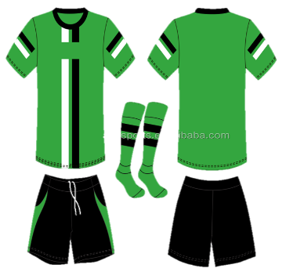
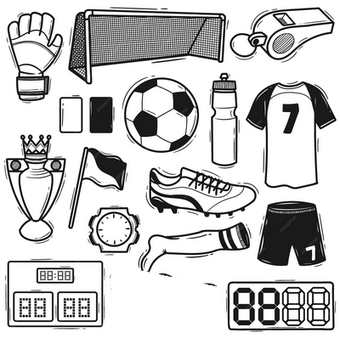
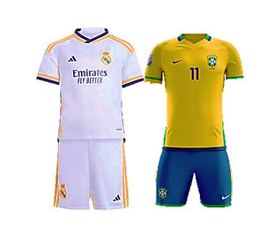
PLANO DE MARKETING
8
ESTRATÉGIAS
KITS DE UNIFORMES PERSONALIZADOS
PARCERIAS COM TIMES LOCAIS;
PATROCÍNIO DE EVENTOS LOCAIS;
COLABORAÇÃO COM INFLUENCIADORES ESPORTIVOS;
DEMONSTRAÇÕES AO VIVO;
PROGRAMA DE BOLSA DE ESTUDOS PARA ATLETAS JOVENS.
ACESSÓRIOS
PRINCIPAIS PRODUTOS
CAMISETAS E SHORTS

Slide 9
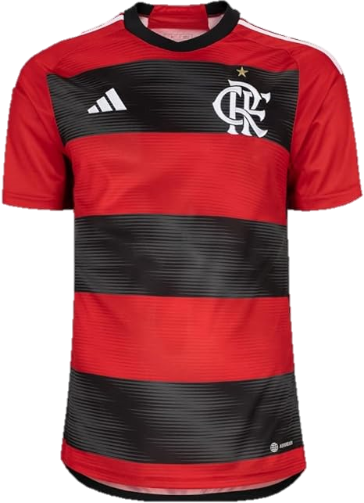
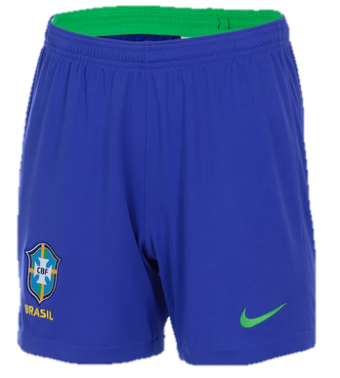
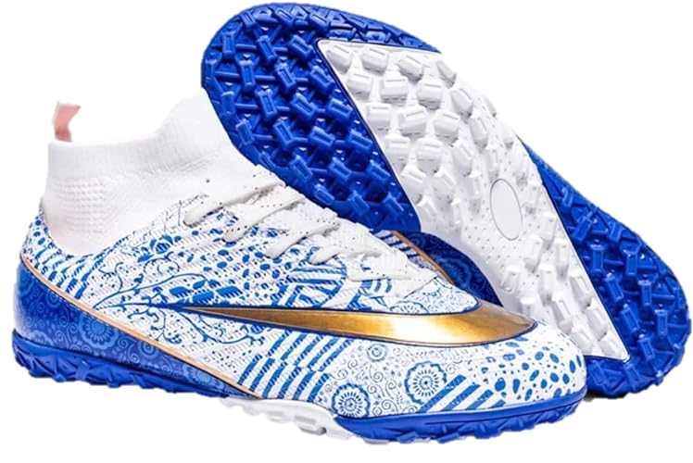
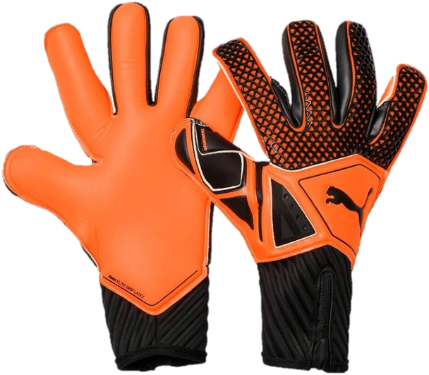
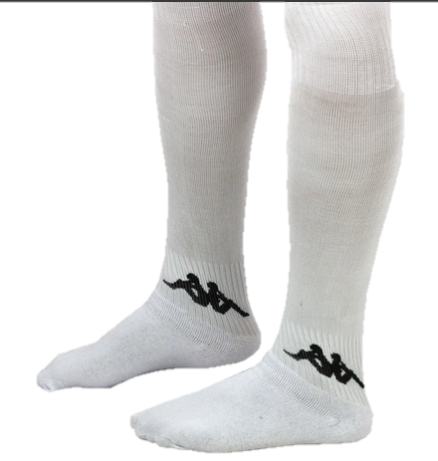
9

Slide 10
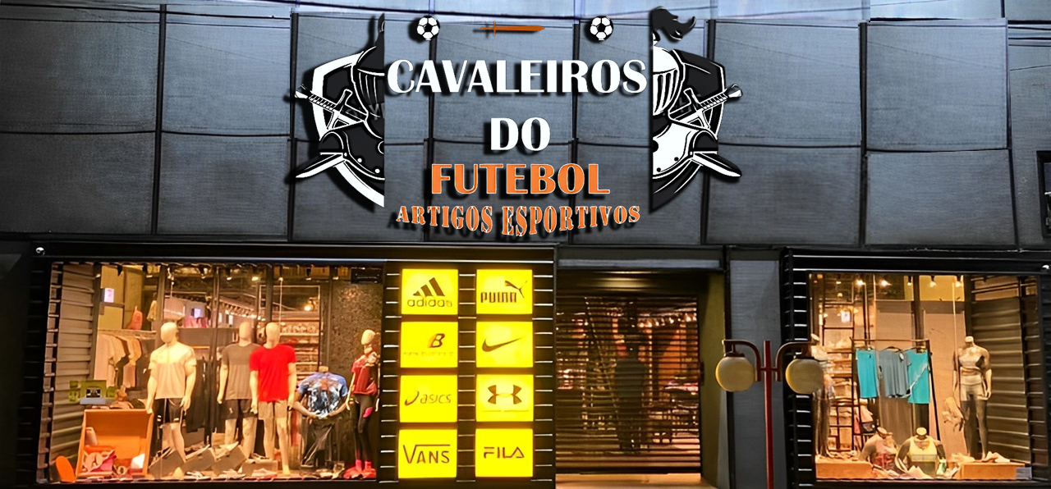
LOCAL E LAYOUT
10
ENDEREÇO
Av. Comércio
CIDADE
Parauapebas-PA
BAIRRO
Rio Verde

Slide 11
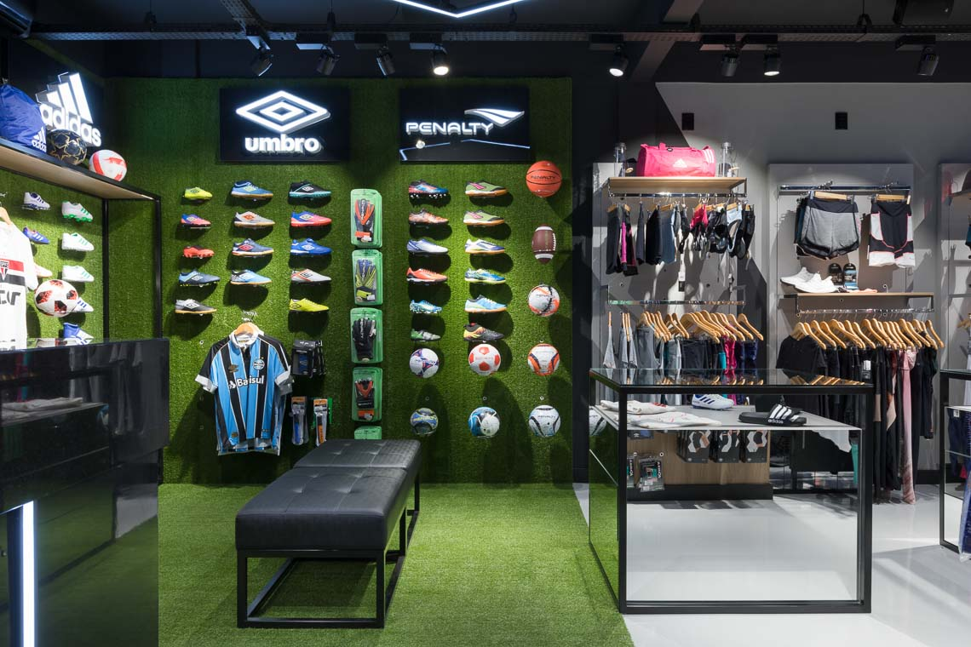
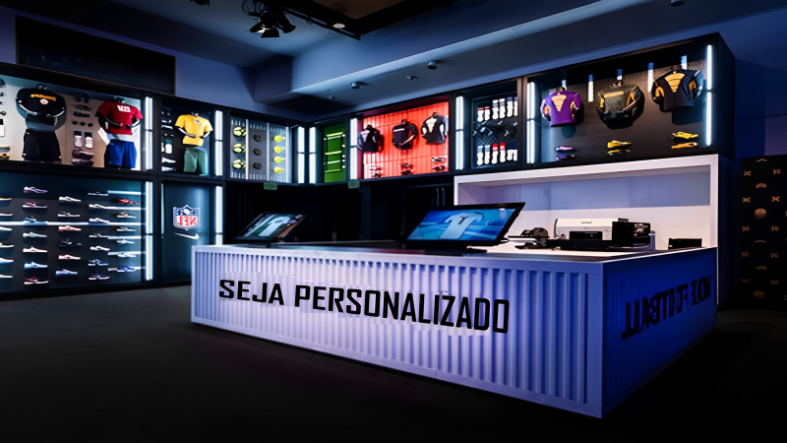
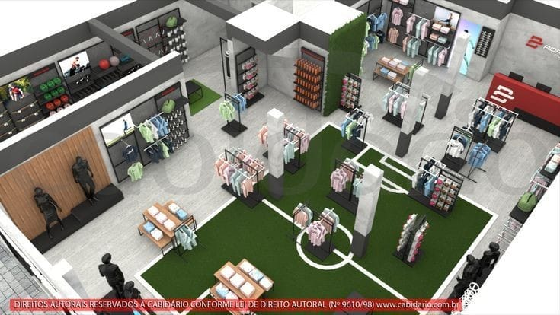
11

Slide 12
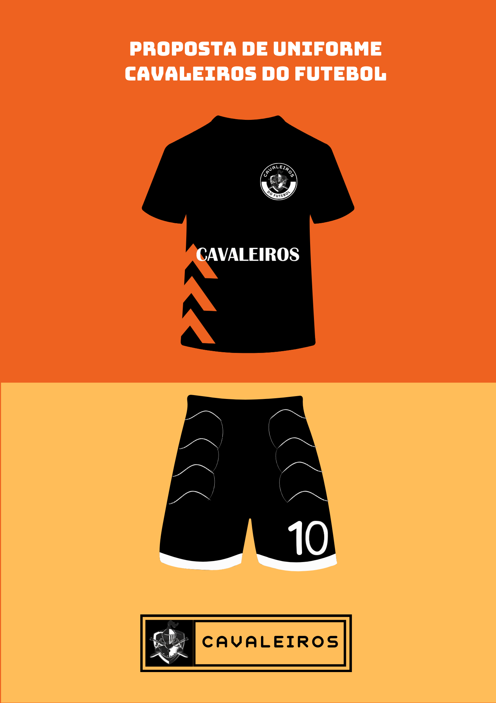
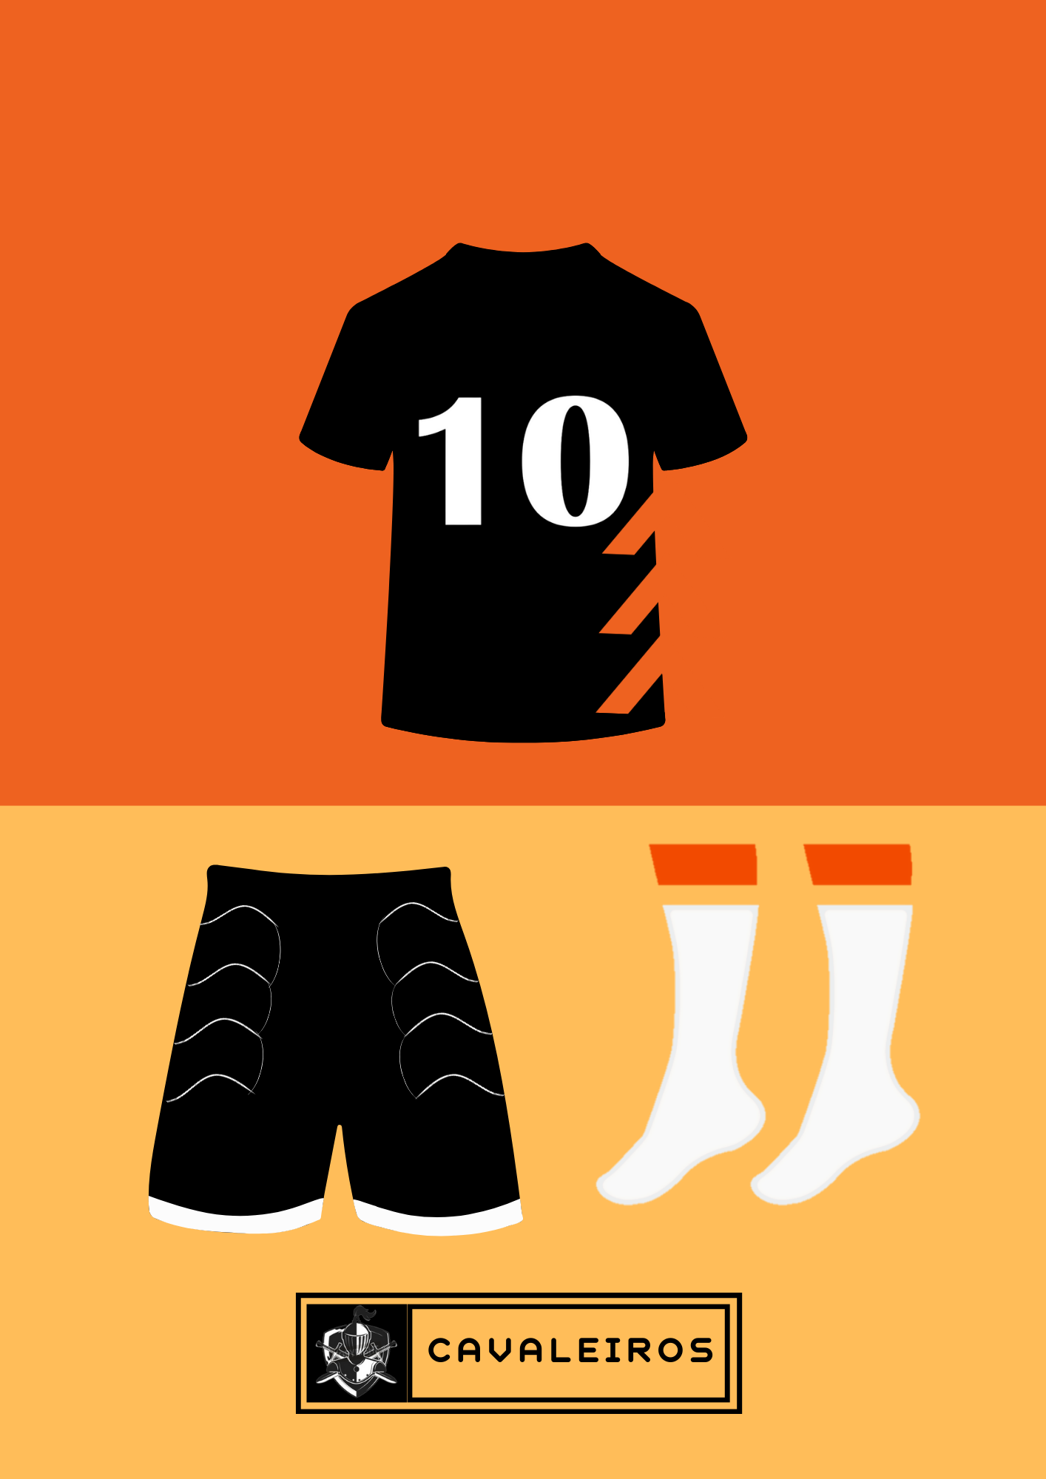
12

Slide 13
NECESSIDADE PESSOAL
13
CARGOS
QUALIFICAÇÕES
FUNCIONÁRIOS
Sócios/Proprietários;
Gerente de Loja;
Designer de Uniformes;
Costureiros/Estampadores;
Atendentes;
Estoquista/Almoxarife;
Administração, finanças, marketing e paixão pelo futebol;
Gerenciamento de varejo, habilidades de liderança;
Educação em design de moda ou design gráfico;
Costura ou estamparia, atenção aos detalhes;
Comunicação, paciência, capacidade de resolver problemas;
Organização, conhecimento básico de inventário.

Slide 14
MATRIZ FOFA
14
FRAQUEZAS
OPORTUNIDADES
Dependência de fornecedores;
Dificuldades de personalização em massa;
Dependência de patrocínios;
Desafios de branding.
F
O
Expansão online;
Tendência de estilo de vida ativo;
Parcerias com escolas e clubes;
Personalização de produtos exclusivos.
FOFA
F
A
AMEAÇAS
FORÇAS
Concorrência forte;
Dependência de demanda local;
Mudanças nas tendências de moda esportiva;
Eventos esportivos cancelados.
Produção interna;
Experiência no esporte;
Variedade de produtos;
Presença local.

Slide 15
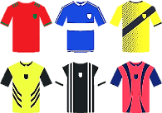
ESTIMATIVA DE FATURAMENTO
15
PREÇO UNITÁRIO (EM R$)
TOTAL DE CADA (EM R$)
20 X R$ 250,00
R$ 5.000,00
KIT UNIFORME PERSONALIZADO
80 X R$ 200,00
R$ 16.000,00
CHUTEIRAS
QUATIDADE (ESTIMATIVA DE VENDAS)
30 X R$ 100,00
R$ 3.000,00
BOLAS
90 X R$ 200,00
R$ 18.000,00
CAMISAS DE TIME/SELEÇÃO
40 X R$ 25,00
R$ 1.000,00
PAR MEIÕES
35 X R$ 30,00
R$ 1.050,00
PAR CANELEIRAS

Slide 16
16
70 X R$ 60,00
R$ 4.200,00
BERMUDAS
40 X R$ 35,00
R$ 1.400,00
CANECAS DE TIME/SELEÇÃO
40 X R$ 80,00
R$ 3.200,00
PAR LUVAS
60 X R$ 15,00
R$ 900,00
BONÉS
TOTAL (EM R$)
R$ 53.750,00

Slide 17
CENÁRIO POSITIVO E NEGATIVO
17
COPA DO MUNDO (MÊS ANTERIOR AO EVENTO)
Ações para potencializar e aproveitar a situação favorável:
Produtos temáticos da copa;
Aumentar estoque de camisas de seleção;
Evitar atrasos de entrega;
Não subestimar demanda.
PANDEMIA VIRAL
Ações para Evitar e Prevenir-se:
Reforçar presença online;
Estabelecer parcerias de serviços de entrega;
Oferecer opções de pagamentos flexíveis;
Manter uma reserva financeira.

